Slide 1




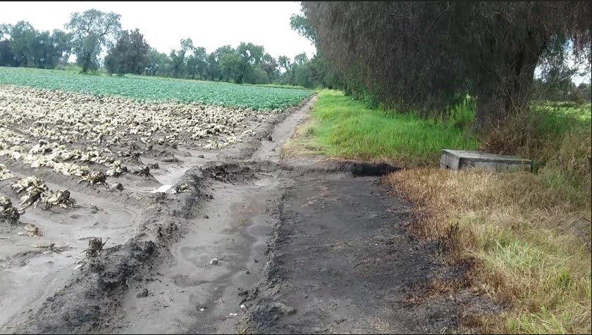
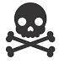
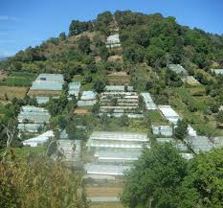


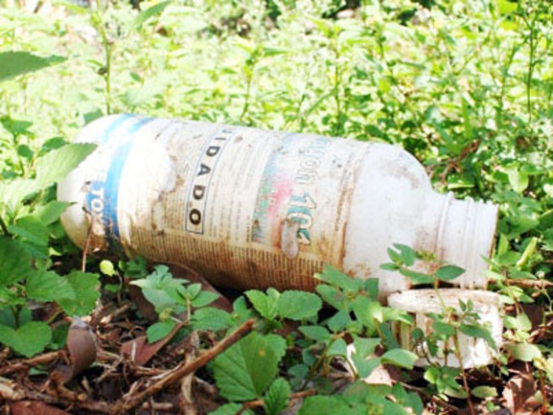






Universidad Autónoma del Estado de México. “Plantel. Dr. Pablo González Casanova”.
CONTAMINACIÓN DEL SUELO POR EL USO DE FERTILIZANTES Y AGROQUÍMICOS EN LA LOCALIDAD DE SANTA ANA; MUNICIPIO DE TENANCINGO.
¿Los fertilizantes y agroquímicos impactan
los suelos y la salud de los habitantes de la localidad de Santa Ana?
La contaminación del suelo en la localidad de Santa Ana, Municipio de Tenancingo; se encuentra en rangos muy elevados debido al uso de fertilizantes y agroquímicos dentro de la floricultura, durante esta investigación se buscara dar soluciones a través del uso de fertilizantes 100% naturales y actividades como la reforestación, limpieza del suelo, entre otras.
Objetivos.
Objetivo general:
•Identificar el agroquímico que más se aplica en Santa Ana, y que esta generando un gran desgaste al ambiente y daño a la salud de los habitantes.
Objetivo particular:
•Incitar el uso de abonos verdes, en la localidad de Santa Ana.
Justificación
Hipótesis
“La contaminación del suelo en la localidad de Santa Ana, Municipio de Tenancingo, es causada por el uso excesivo de agroquímicos y fertilizantes aplicados por los habitantes que se dedican a la floricultura”.
Metodología
En este proyecto fueron utilizados 3 tipos de metodología las cuales son:
1. Perceptual.
2. Aprehensiva.
3.Comprensiva.
Causa
Actividades florícolas (explotación de suelos).
Consecuencias:
Pérdida de flora y fauna.
Enfermedades inmunológicas, digestivas y muertes.
Deterioro del paisaje.
Soluciones:
Adquirir productos o alimentos orgánicos y ecológico.
Reutilizar todo tipo de materiales contaminables (plásticos, cartón, latas).
Uso de energías alternas.
Métodos de limpieza y regeneración del suelo.
Uso de biofertilizantes naturales (abono).
Conclusión
1.Agro Bialar. (2015).¿Qué es la contaminación del suelo? Recuperado de:http://www.bialarblog.com/contaminacion-del-suelo-causas-consecuencias/
2. Cumbre Pueblos. (2012). Contaminación del suelo: Qué es, causas, consecuencias y soluciones. Recuperado de: https://cumbrepuebloscop20.org/medio-ambiente/contaminacion/suelo/
3. Extertronic. (2016). Insecticidas, químicos y la contaminación del suelo. Recuperado de: http://www.bialarblog.com/contaminacion-del-suelo-causas-consecuencias/
4. Ecología Verde. (2018). Contaminación del suelo: causas, consecuencias y soluciones. Recuperado de: https://www.ecologiaverde.com/contaminacion-del-suelo-causas-consecuencias-y-soluciones-285.html
5. Vidal, C. (2008). Causas y agentes de la contaminación del suelo. Recuperado de: http://www.ecoclimatico.com/archives/causas-y-agentes-de-la-contaminacion-del-suelo-332
INTEGRANTES.
Espinoza Jeronimo Mildred Amairany.
García Acosta Javier.
Guadarrama Guadarrama Edgar Hafid.
Millán Díaz Juan Carlos.
Millán Vázquez David Roberto.
Olmedo Mendoza Miguel Ángel.
Bibliografía

